Slide 1
第 5 章 中位数和任一顺序数的选择

Slide 2
5.1 问题定义
如果n为奇数，中位数为第(n+1)/2顺序数;
而如果n为偶数，则中位数为第n/2顺序数和第n/2+1顺序数；
为一致起见，中位数指第⎡n/2⎤顺序数.
n个数的集合或序列中，
最小的数称为 第1顺序数，
第2小的数称为第2顺序数，…，
第i小的数称为 第i顺序数，…，
第n小的数(即最大的数)称为第n顺序数。
中间位置的数，即第 ⎡n/2⎤ 顺序数称为中位数
问题：设计找第 i 顺序数（ 1 ≤ i ≤ n ）的O(n)算法。
寻找第 i 顺序数，用排序算法可解，但复杂度通常较高，比如，基于比较的排序算法的复杂度至少需要Θ(nlgn)，而非比较排序算法的应用又受到很多限制，因此我们希望能不经排序而找到所需要的数的低复杂度算法。这正是这一章要学习的。
Notes:
如果n为奇数，中位数为第(n+1)/2顺序数;而如果n为偶数，则中位数为第n/2顺序数和第n/2+1顺序数；为一致起见，中位数指第⎡n/2⎤顺序数.

Slide 3
5.2 最大和最小数的选择算法
寻找最大顺序数(或最小顺序数)是个极简单和容易的问题。
Maximum (A[1..n])
max ← A[1]
for i ← 2 to n
if max < A[i]
then max ← A[i]
endif
endfor
End
找最小数也可以类似写出。这个算法需要n-1次比较。
有趣的是，能否用少于n-1次比较来找到最大数呢？

Slide 4
5.2 最大和最小数的选择算法
定理5.1 任何采用比较的方法在n个互不相等的数字中找出最大(或最小)顺序数的算法至少需要n-1次比较。
证明：我们把一次比较中较大的数称为胜者，而另一个为败者。那么，数X是最大顺序数的充要条件是：
它必须和某些其它的数比较过，并且在每次比较中都是胜者。
其它的n-1个数都必须参加过比较并且至少有一次是败者。
如果每次比较后都在败者上打上一个印记的话，除了最大数以外的每个数都必须被打上至少一次印记。总的印记数显然至少是n-1。因为每一次比较只打一个印记，所以找出最大数需要的比较次数至少是n-1。
用类似的方法可证明，找出最小顺序数也至少需要n-1次比较。需要注意的是，这个下界是所有情况的下界，包括最好情况。

Slide 5
5.2 最大和最小数的选择算法
同时找出最大数和最小数的算法
如果分别找出最大和最小数，则需要2n-3次比较，即：先花n-1运算找最大值，再从剩下的里面花n-2次运算找最小值——这不是最好的算法
一个较好算法如下：
顺序把每两个数字配为一组，即
A[1] 和A[2]为第一组，A[3] 和A[4]为第2组，…，
A[2k-1] 和A[2k] 为第k组，…。
2 如果n是奇数，则最后一组只含一个数A[n]。
3 先比较A[1] 和A[2]，大者放入变量max，而小者放入变量min。
从第2组开始，每组做三次比较。
先比较组内两个数决出谁大谁小。
(如果最后一组只包含A[n]，不需比较，A[n] 既是大者又是小者)
大者和当前max中的数比较 ⇒ 以更新max
小者和当前min中的数比较 ⇒ 以更新min。
伪码见下页

Slide 6
5.2 最大和最小数的选择算法
Maximum-minimum (A[1..n], max, min)
if n = 1
then max ← min ← A[1]；exit
endif
min ← Min{A[1], A[2]}
max ← Max{A[1], A[2]} //第1组处理完
if n > 2
then for k ← 2 to ⎣n/2⎦
if A[2k-1] < A[2k]
then min ← Min {A[2k-1], min}
max ← Max {A[2k], max}
else min ← Min {A[2k], min}
max ← Max {A[2k-1], max}
endif
endfor
if 2k < n //n是奇数的情况
then min ← Min {A[n], min}
max ← Max {A[n], max}
endif
endif
End

Slide 7
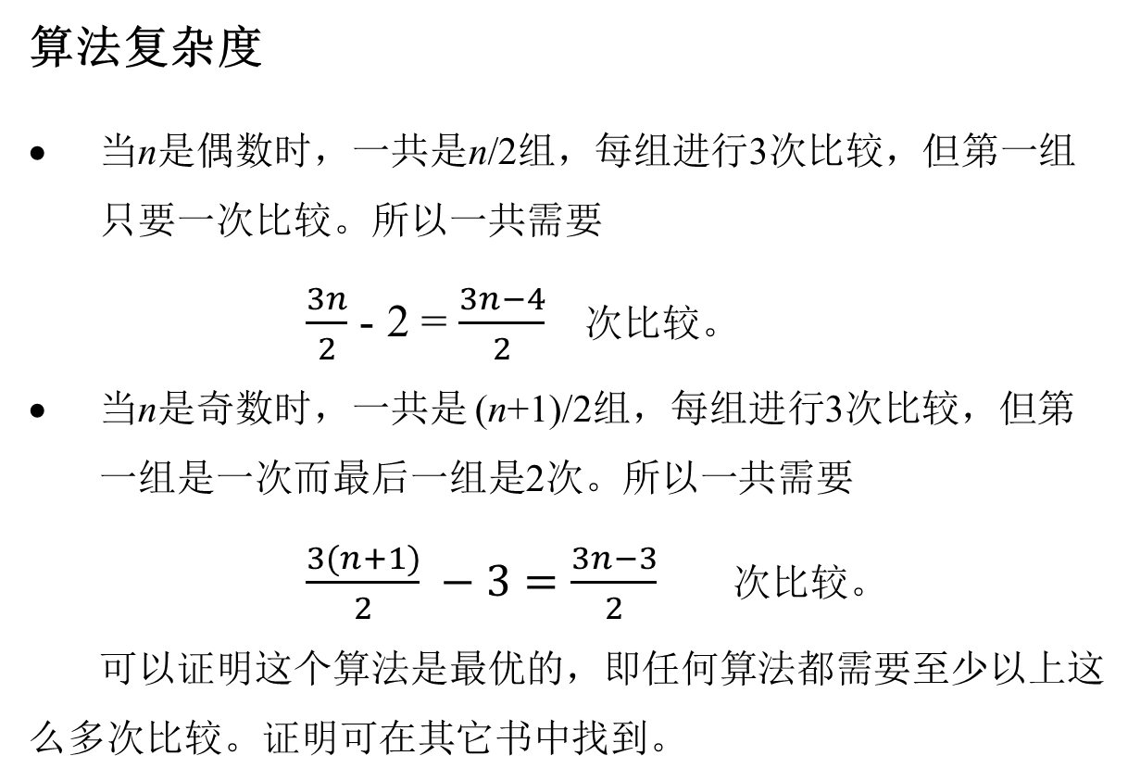
5.2 最大和最小数的选择算法
算法复杂度
当n是偶数时，一共是n/2组，每组进行3次比较，但第一组只要一次比较。所以一共需要
$\frac{3n}{2}$ - 2 = $\frac{3n−4}{2}$ 次比较。
当n是奇数时，一共是 (n+1)/2组，每组进行3次比较，但第一组是一次而最后一组是2次。所以一共需要
$\frac{3(n+1)}{2} −3=\frac{3n−3}{2}$ 次比较。
可以证明这个算法是最优的，即任何算法都需要至少以上这么多次比较。证明可在其它书中找到。

Slide 8
5.3 线性时间找出第 i 个顺序数的算法
问题：从n个数中找出第 i 顺序数，1 ≤ i ≤ n。
基于比较的排序算法的复杂度至少需要Θ(nlgn)
下面将介绍两个算法：
1）平均情况下复杂度为O(n)的算法.
2）最坏情况下复杂度为O(n)的算法.
都基于分治策略

Slide 9
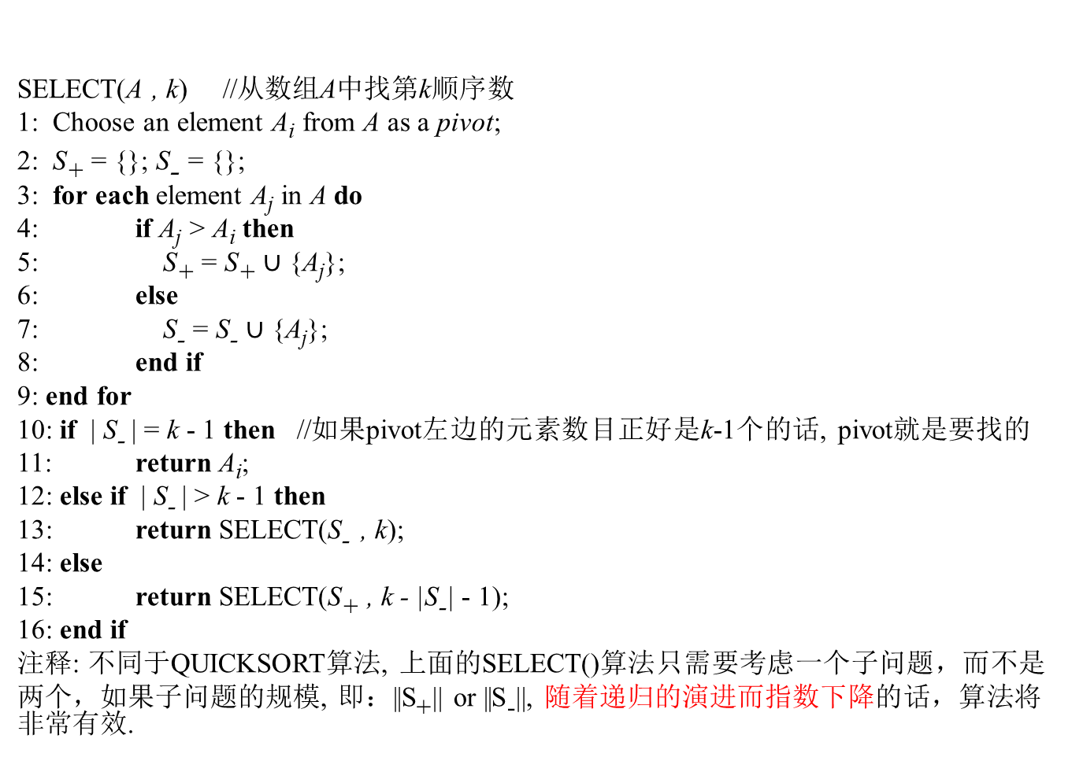
1）平均情况下复杂度为O(n)的算法
SELECT(A , k) //从数组A中找第k顺序数
1: Choose an element A_{i} from A as a pivot;
2: S₊ = {}; S₋ = {};
3: for each element A_{j} in A do
4: if A_{j} > A_{i} then
5: S₊ = S₊ $∪$ {A_{j}};
6: else
7: S₋ = S₋ $∪$ {A_{j}};
8: end if
9: end for
10: if | S₋ | = k - 1 then //如果pivot左边的元素数目正好是k-1个的话, pivot就是要找的
11: return A_{i};
12: else if | S₋ | > k - 1 then
13: return SELECT(S₋ , k);
14: else
15: return SELECT(S₊ , k - |S₋| - 1);
16: end if
注释: 不同于QUICKSORT算法, 上面的SELECT()算法只需要考虑一个子问题，而不是
两个，如果子问题的规模, 即：||S₊|| or ||S₋||, 随着递归的演进而指数下降的话，算法将非常有效.
采用通用的分治法求解
Notes:
和快速排序算法类似，但只需要搜一边.

Slide 10


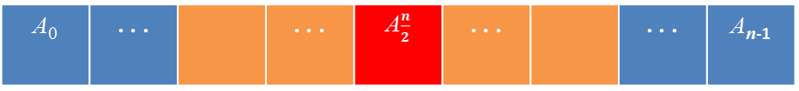
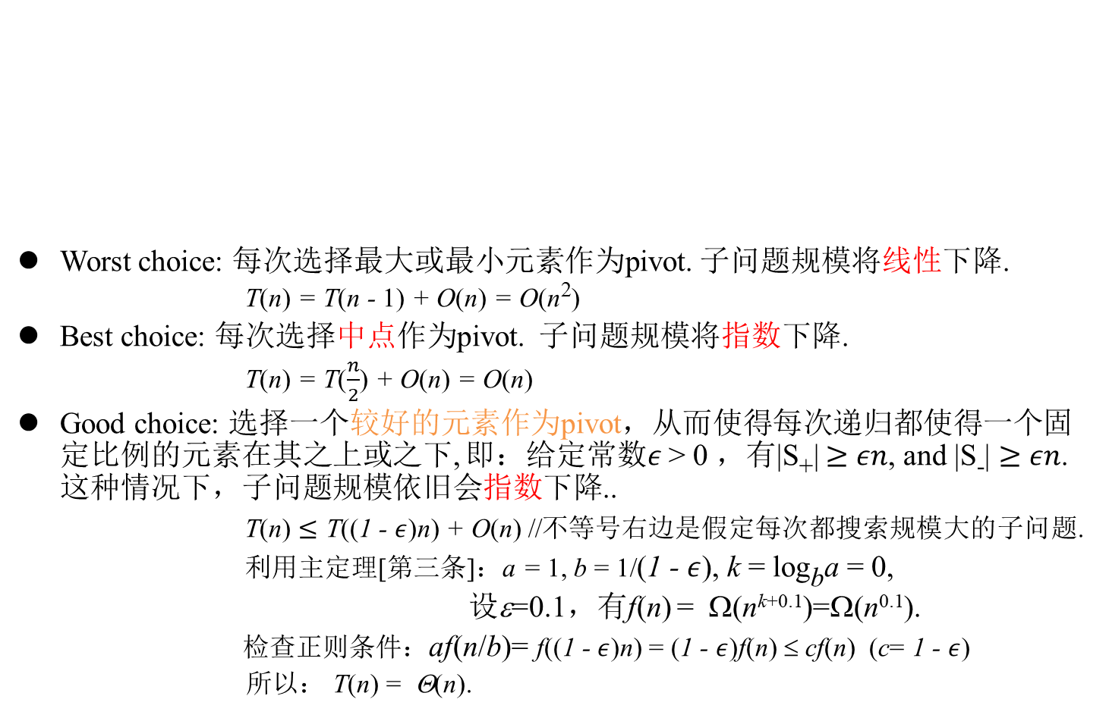
Worst choice: 每次选择最大或最小元素作为pivot. 子问题规模将线性下降.
T(n) = T(n - 1) + O(n) = O(n²)
Best choice: 每次选择中点作为pivot. 子问题规模将指数下降.
T(n) = T($\frac{n}{2}$) + O(n) = O(n)
Good choice: 选择一个较好的元素作为pivot，从而使得每次递归都使得一个固定比例的元素在其之上或之下, 即：给定常数$ε$ > 0 ，有|S₊| $≥$ $εn$, and |S₋| $≥$ $εn$. 这种情况下，子问题规模依旧会指数下降..
T(n) $≤$ T((1 - $ε$)n) + O(n) //不等号右边是假定每次都搜索规模大的子问题.
利用主定理[第三条]：a = 1, b = 1/(1 - $ε$), k = log_{b}a = 0,
设ε=0.1，有f(n) = Ω(n^{k+0.1})=Ω(n^{0.1}).
检查正则条件：af(n/b)= f((1 - $ε$)n) = (1 - $ε$)f(n) ≤ cf(n) (c= 1 - $ε$)
所以： T(n) = Θ(n).
问题: 如何选择pivot元素
A$\left(1−ε\right)n$
best pivot
A$\left(1+ε\right)n$
A₀ | . . . |  | . . . | A$\frac{n}{2}$ | . . . |  | . . . | A_{n-1}
good pivots
子问题规模
与原问题相
比，规模按
比例减小即
可得到O(n)
Notes:
子问题规模与原问题相比，规模按比例减小即可得到复杂性O(n)，即选的pivot不论是9:1，还是99:1, 都可以推导出来O(n)的复杂度
如果按常数个数减小，则会得出O(n²)的复杂度.
选择pivot元素，可以随机选，也可以采样几个元素，选中间的.

Slide 11
2）最坏情况下复杂度为O(n)的算法
Select(set A, n, i)
每5个数为分一组，剩下不足5个的为一组。一共⎡n/5⎤组。
找出各组的中位数。 m = ⎡n/5⎤ 个中位数的集合，记做M。
递归调用Select(set M, m, ⎡m/2⎤)找出集合M的中位数，设该数为 x。
用 x 作为中心点把 n 个数划分为Set 1 和 Set 2。
(4.1) 对于中位数小于等于 x的小组，一共⎡m/2⎤个，把这些小组中小于等于
该组中位数的数放入Set 1
(4.2) 对于中位数大于 x的小组，一共⎣m/2⎦个，把这些小组中大于等于
该组中位数的数放入Set 2
(4.3) 剩下的数逐个与 x 比较后，大于 x 者放入Set 2，否则放入Set 1
假设|Set 1| = k，则 |Set 2| = n - k。那么，x的顺序号就是rank (x) = k.
(接下页)
Notes:
这页对应算法的论文作者有5位，据说其中4位都是图灵奖获得者…

Slide 12
2）最坏情况下复杂度为O(n)的算法（续）
if i == k //底
then return x
else if i < k //分
then Select(Set 1, k, i)
else Select(Set 2, n - k, i – k) //合：无需额外操作
endif
endif
End
算法的前3步是为了找 x 使得以x为中心划分后的两个子集比较平衡。如果 x 就是第i 顺序数，算法结束。否则，如果 i < k，那么A的第i 顺序数也就是 Set 1 的第i 顺序数。如果 i > k ，A的第i 顺序数是 Set 2 的第i – k 顺序数。算法根据情况在相应的子集中递归地搜索。

Slide 13
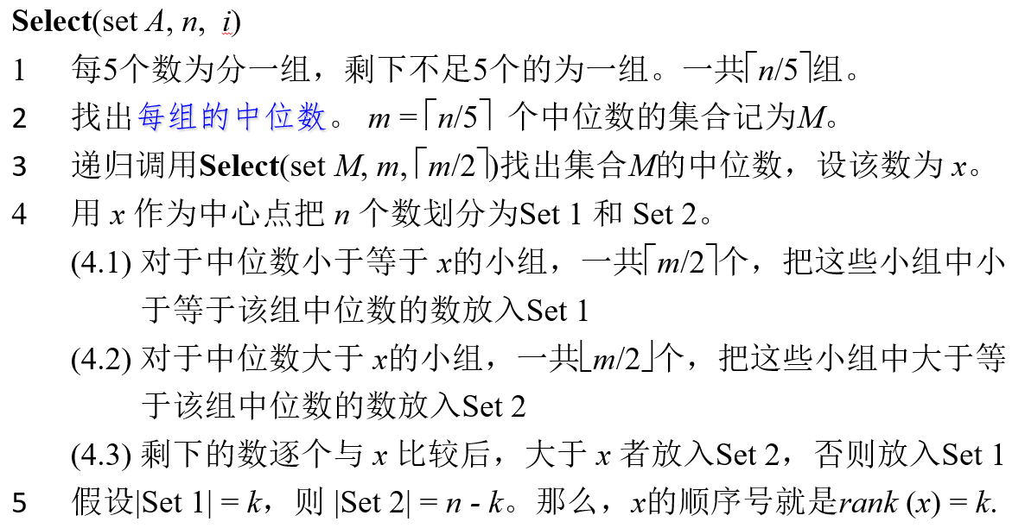
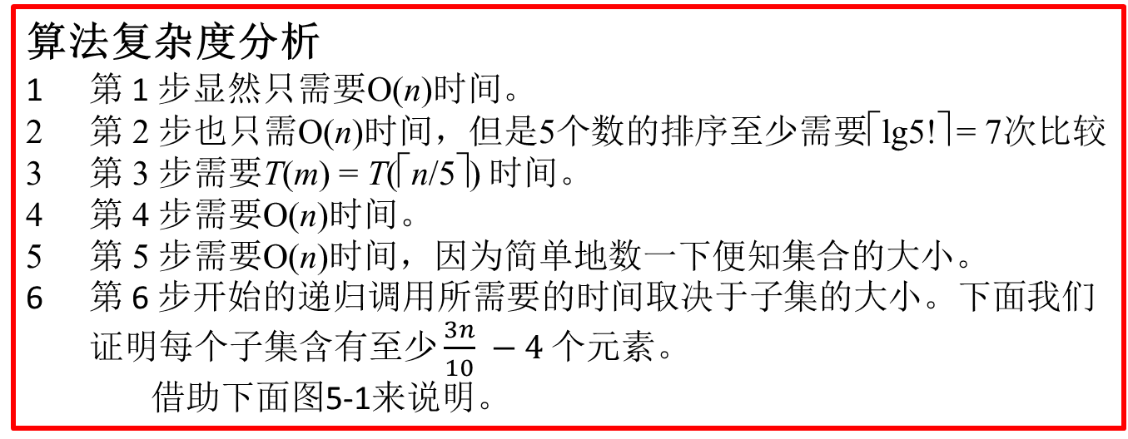
2）最坏情况下复杂度为O(n)的算法（续）
算法复杂度分析
第 1 步显然只需要O(n)时间。
第 2 步也只需O(n)时间，但是5个数的排序至少需要⎡lg5!⎤ = 7次比较
第 3 步需要T(m) = T(⎡n/5⎤) 时间。
第 4 步需要O(n)时间。
第 5 步需要O(n)时间，因为简单地数一下便知集合的大小。
第 6 步开始的递归调用所需要的时间取决于子集的大小。下面我们证明每个子集含有至少 $\frac{3n}{10} −4$个元素。
借助下面图5-1来说明。

Slide 14

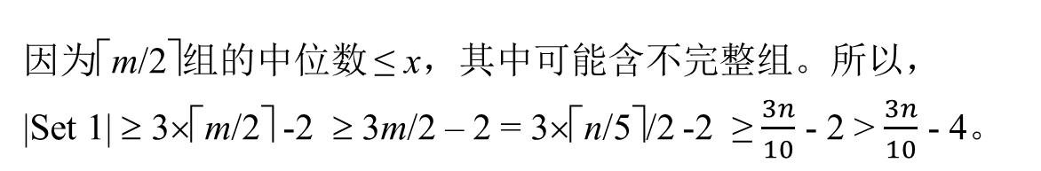
2）最坏情况下复杂度为O(n)的算法（续）
【Set 1】至少有这么多数字小于等于x
x
因为⎡m/2⎤组的中位数 ≤ x，其中可能含不完整组。所以，
|Set 1| ≥ 3×⎡m/2⎤ -2 ≥ 3m/2 – 2 = 3×⎡n/5⎤/2 -2 ≥ $\frac{3n}{10}$ - 2 > $\frac{3n}{10}$ - 4。
Notes:
3⎡m/2⎤ -2 ≥ 3m/2 – 2, 肯定成立.
Set 1的条件是≤ x，Set 2的条件是>x

Slide 15
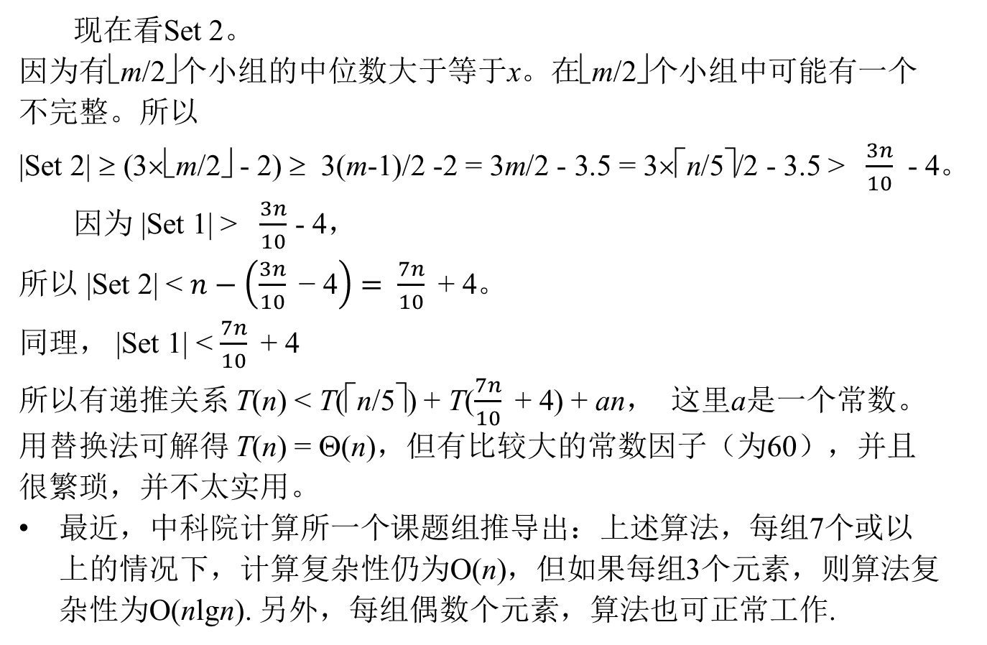
2）最坏情况下复杂度为O(n)的算法（续）
现在看Set 2。
因为有⎣m/2⎦个小组的中位数大于等于x。在⎣m/2⎦个小组中可能有一个不完整。所以
|Set 2| ≥ (3×⎣m/2⎦ - 2) ≥ 3(m-1)/2 -2 = 3m/2 - 3.5 = 3×⎡n/5⎤/2 - 3.5 > $\frac{3n}{10}$ - 4。
因为 |Set 1| > $\frac{3n}{10}$ - 4，
所以 |Set 2| < $n−\left(\frac{3n}{10}\text{ − 4}\right)= \frac{7n}{10} \text{+}\text{ 4}$。
同理， |Set 1| < $\frac{7n}{10}\text{ + 4}$
所以有递推关系 T(n) < T(⎡n/5⎤) + T($\frac{7n}{10}\text{ + 4}$) + an， 这里a是一个常数。
用替换法可解得 T(n) = Θ(n)，但有比较大的常数因子（为60），并且很繁琐，并不太实用。
最近，中科院计算所一个课题组推导出：上述算法，每组7个或以上的情况下，计算复杂性仍为O(n)，但如果每组3个元素，则算法复杂性为O(nlgn). 另外，每组偶数个元素，算法也可正常工作.
此项系数为1，是因为Set 1和Set 2只需要搜一边.
Notes:
第二行，取⎣m/2⎦，是因为前面算法部分这么规定的，set1是小于等于x，set2是大于x;
递推关系中只加一个T($\frac{7n}{10}\text{ + 4}$) ，是因为Set 1和Set 2只需要搜一边.

Slide 16
5.4 找出k个最大顺序数的算法
在许多实际问题中，往住须要从n个数中找出k个最大的顺序数。这是一个需要理论联系实际的问题。例如：
从众多的网站中找出访问次数最多的前100个网站；
从众多的高考考生中找出前1000名高考考分最高的考生；
从所有视频文件中找出访问次数最多的前1000个视频.
实际应用中，根据n和k的关系以及n本身的大小来设计最佳算法

Slide 17
找出k个最大顺序数的各种算法
举例：从十亿个（n =10⁹ ≈ 2³⁰）数字中找出前一千个（1000 ≈2¹⁰ ）最大的数字。
让我们比较几个算法。
重复用找最大数的算法要大约 kn = 1000n 次比较，显然不好。
先把第1000顺序数找到，调用Select (set A, 10⁹, 1000)，然后再拿它和其他十亿个数去比，大者留下。这样做，不仅很繁，而且比较的次数约为60n。
用归并排序(MergeSort)，需要大约 nlgn ≈ 30n 次比较，比方法(1)(2)好，但需要Ω(n)的额外存储开销。
Notes:
第二种方法，这里的第1000顺序数，需要是第1000大的数，而不是第1000小的数.

Slide 18
(4) 利用堆来找k个最大的顺序数的算法
先取出k个数来建一个最小堆...来存放搜索过程中迄今为止最大的k个数。然后，将余下的每个数和堆的根比较。如果小于等于根里的数，则丢弃，否则，用这个数取代根中的数并修复堆结构。依次检查完所有n个数之后，堆中的k个数就是要找的k个最大的数。这个方法最坏情况下大约须要 2nlgk = 20n 次比较。
另一方法是用一个最大堆来对所有这n个数排序。不同的地方是，当我们从堆中输出k个最大数字后，排序中止。这个方法须要大约2n次比较建堆，而后输出k个最大数须要最多 2klgn ≈ 60,000 << n 次比较。这个方法的缺点是，当n很大时，堆所占用的空间很大【注：最大堆所需空间为n】。
(有没有更快的算法呢？)
Notes:
k个数构建的一个最小堆，实际上维持的是最大的k个数，每新来一个数，看是否能添加到这个最小堆里来，这是因为最小堆可以快速确定堆里的最小值.

Slide 19
(5) 利用锦标赛树来找k个最大顺序数的算法
锦标赛树排序法是一个基于比较的排序算法，可以用一棵称为锦标赛树的完全二叉树来描述.
n个叶子来存储n个要排序的数字，并且所有叶子在底层或倒数第2层。
每个内节点代表一次比较。每次比较的胜者（即较大的数），参加下一轮在其父节点处的比较。根节点处的比较决出冠军，即最大的数。
一共有(n-1)个内节点，因此， (n-1)次比较可以找到最大数M。
找到最大值后，将其原来叶子所在的值改为-∞，寻找下一个最大的数.
5
2
7
9
1
3
8
6
5
2
7
-∞
1
3
8
6
（1）选最大值
（2）选第二最大值
Notes:
锦标赛排序属于选择排序的一种。直接应用“选择排序”表现不佳就是因为没有把前一轮次的比较结果保存下来，每次都有很多重复的比较。锦标赛排序克服了这一缺点。它的基本思想与淘汰赛类似，首先取得n个元素的关键字，进行两两比较，得到 n/2 个比较的优胜者，将其作为第一次比较的结果保留下来，然后对这些元素再进行key值的两两比较，…，如此重复，直到选出一个关键字最小/大的对象为止。
找第一个最大数需要(n-1)次比较；但找第二最大数时，整棵树几乎不需要改变，需要变的只有上一轮返回的“最大数”及其与根节点之间路径上的节点，涉及⎡lgn⎤ -1 次比较——因为前一轮最大值对应的叶子节点里存的数已变为-∞, 第一轮比较轮空.
之前讲的selection-sort，“每一轮”就选出一个最小的，其他什么都不剩，有点类似狗熊掰棒子….

Slide 20
(5) 利用锦标赛树来找k个最大顺序数的算法（续）
寻找下一个最大的数值只需要O(lgn)次比较，这是因为锦标赛树上内节点的比较，其实绝大部分都没有变，改变的只有上一轮最大值原所在叶子与根节点之间路径上的每个内节点。因此，只需要更新这条路径上的比较结果，就可以决出下一个最大的数.
完全二叉树的高度为⎡lgn⎤，所以从叶子到根节点的最大路径长度为⎡lgn⎤。并且，由于原最大值已变为-∞，第一轮比较轮空，因此， ⎡lgn⎤ -1 次比较可以找到下一个最大的数，总共(n-1) + (k-1)(⎡lgn⎤-1) = n + (k-1)⎡lgn⎤ - k ≈ n 次比较，但需要2n-1单位空间（即：n-1个内节点+n个叶子），比用最大堆方式所需空间还大一倍，是一个空间换时间的算法。
Notes:
找第一个最大数需要(n-1)次比较；但找第二最大数时，整棵树几乎不需要改变，需要变的只有上一轮返回的“最大数”及其与根节点之间路径上的节点，涉及⎡lgn⎤ -1 次比较——因为前一轮最大值对应的叶子节点里存的数已变为-∞, 第一轮比较轮空.
【讲完，再重新复述一下上述几种方法】

